Slide 1
Всемирный день «спасибо»
Воспитатель: Калеева Л.А
МАДОУ д.с. № 62
Группа «Лесовичок»

Slide 2
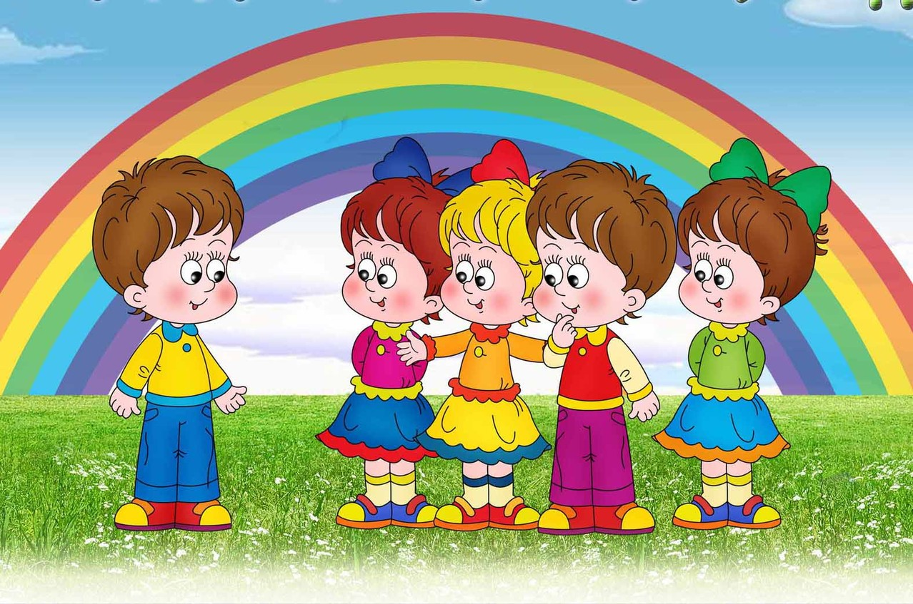
Всемирный день "спасибо", который призван напомнить жителям планеты о ценности хороших манер, вежливости, умении благодарить окружающих за добрые поступки, учрежден по инициативе Юнеско и ООН.

Slide 3
Впервые выражение "спасибо" зафиксировано в словаре-разговорнике, изданном в Париже в 1586 году.

Slide 4
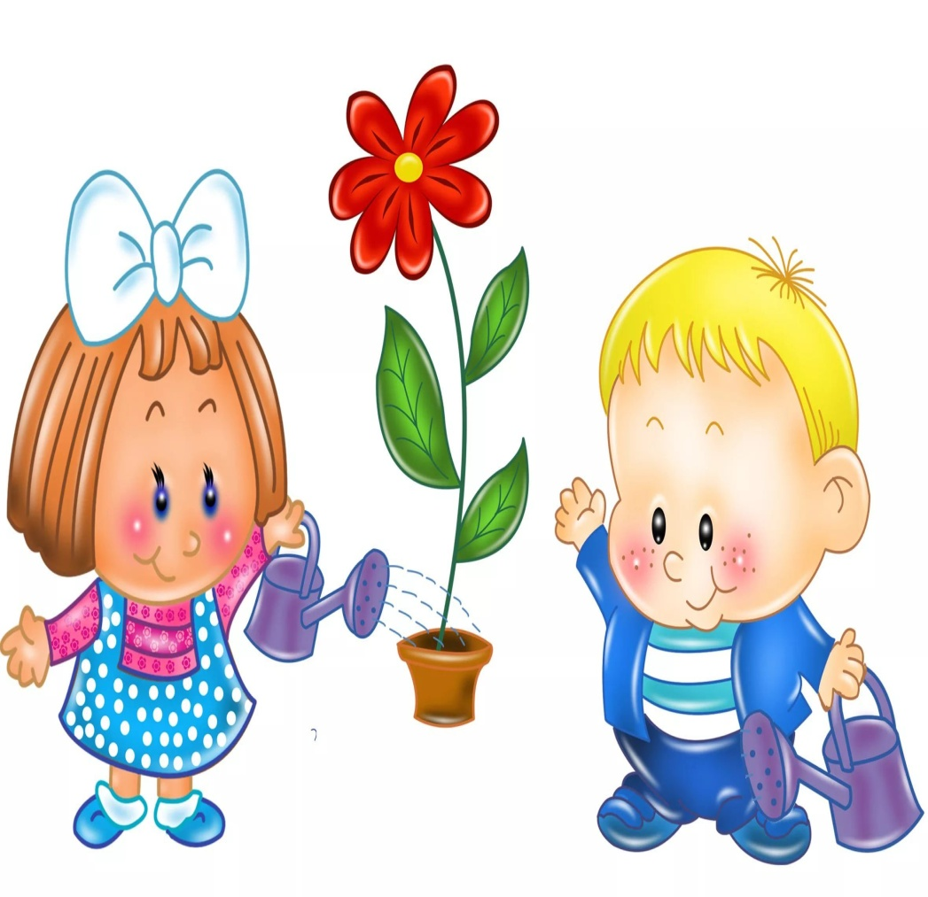
Международный день «спасибо» отмечается 11 января. Этот день можно назвать «самым воспитанным». Это светлый праздник, который не может причинить никому вреда, а приносит только пользу. К сожалению, в настоящее время не все знают о существовании дня «спасибо». Праздник этот создан именно для того чтобы люди научились использовать слова вежливости, после применяли их и в другие дни. Как здорово было бы, если бы мы никогда не забывали искренне говорить людям «спасибо» за их труд.

Slide 5
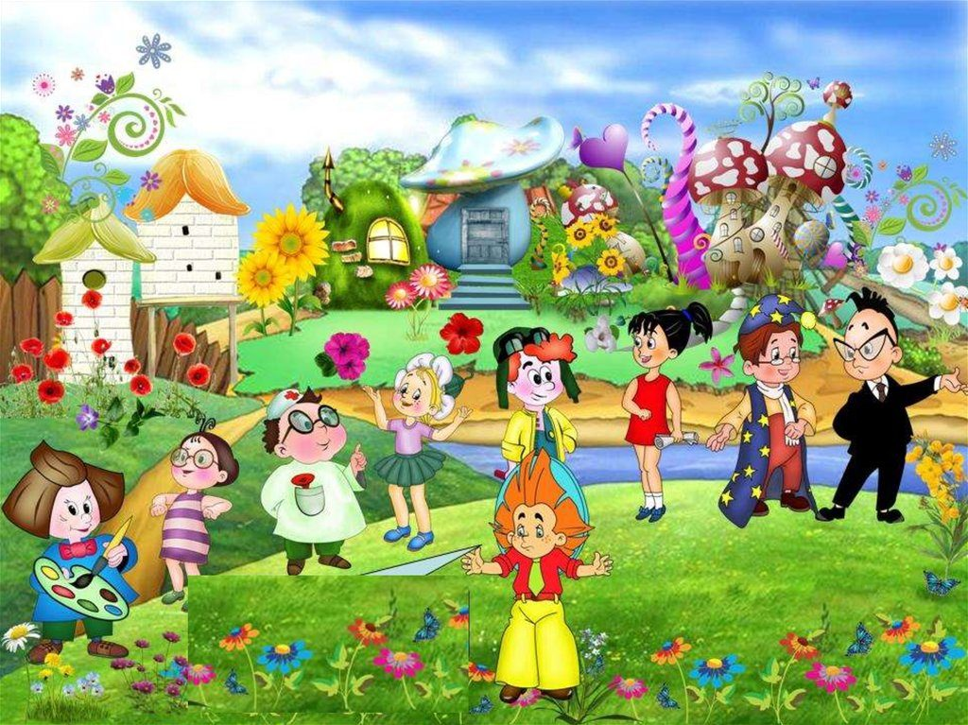
Самый "благодарный" день в году многие празднуют с большим размахом и с превеликим удовольствием. Во многих городах во Всемирный день "спасибо" проводятся ярмарки, устраиваются образовательные акции, конкурсы и множество других развлекательных мероприятий.

Slide 6
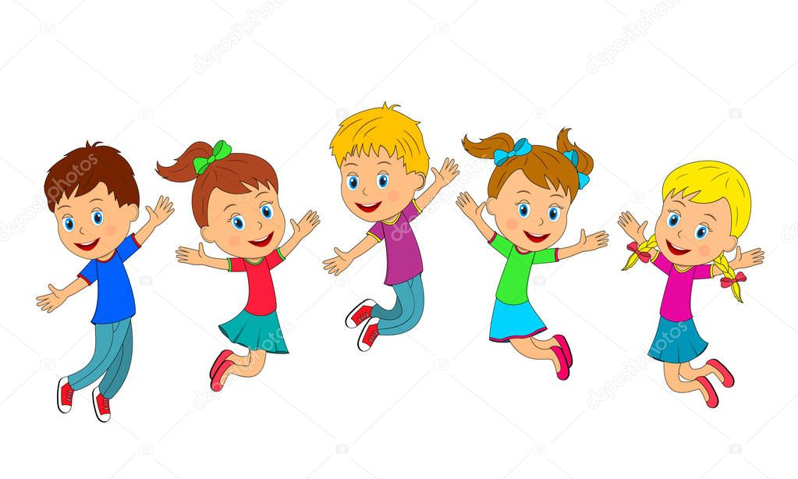
Само слово «спасибо» имеет очень давнюю историю. Оно возникло ещё 400 лет назад. Впервые такое слово благодарности появилось во французской речи в 1586 году и состояло из трёх слогов. В России это слово появилось через небольшой промежуток времени. Аввакум, который был священником Русской церкви, заменил известное всем «благодарствую» на словосочетание «спаси Бог». Но употребляться в простой речи оно стало не сразу, а только через длительный промежуток времени.

Slide 7
загадки
Если друг встречает друга, Жмут друзья друг другу руку, На приветствие в ответ Каждый говорит… (Привет)
Говорить друзьям не лень, Улыбаясь… (Добрый день)
Старшим людям не грубите И не панибратствуйте, Им при встрече говорите Не «привет», а… (Здравствуйте)

Slide 8
Трясогузка с бережка Уронила червяка, И за угощенье рыба Ей пробулькала: «…» (Спасибо!)
До чего ж оно красиво Слово доброе… (Спасибо)
Растает даже ледяная глыба От слова теплого… (Спасибо)
Маша знала слов немало, Но одно из них пропало, И оно-то как на грех, Говорится чаще всех. Это слово ходит следом За подарком, за обедом, Это слово говорят, Если вас благодарят. (Спасибо)

Slide 9
стихотворения
Слово «спасибо» нам с детства знакомо;
Несколько букв, ничего в них не ново -
Так рассуждают лишь те, кто не знает,
Что это «спасибо» - великое слово!
«Приятного аппетита!» — Блюдо первое налито. Супчик скушали мы с вами, Скажем все «Спасибо» маме.

Slide 10
Если кто-то тебе помог,
Дело доброе сделать смог,
Ты его поблагодари,
Добрым словом его одари.
Предки ведь друг друга благодарили тоже,
За добро желали благодати Божьей
Говорили от души: "Спаси тебя Бог",
Так явилось на Руси слово «СПАСИБО».
Ты за помощь тоже всегда благодари,
Добрым словом людям благо подари.

Slide 11
Пословицы и поговорки
Спасибо в карман не положишь.
Своего спасибо не жалей, а чужого не жди.
Из спасибо шубы не сошьешь.
Из спасибо шапки не сошьёшь.
Спасибо не кормит, не греет.
Спасибо на зуб не положишь.
Спасибо на хлеб не намажешь.
Спасибо домой не принесешь.

